Slide 1
«Паровозга дөрес утырт»
1
3
5
1
2
4
2
1

Slide 2
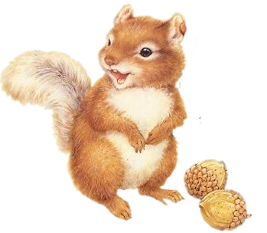
«Тиенгә чикләвекләрне җыярга ярдәм ит»
9-3
3+4
5+2
0+7
8-3
6-2
7
8-7
6+1
9-2

Slide 3
«Чәчәкле алан»
8-4
2+2
6-2
5+2
4
6
8
4+4
7+1
3+3
9-6
8-2

Slide 4
«Тамчылар һәм зонтиклар»
1+6
5-2
2-2
8-7
6-4
3+4
9-5
2+2
7-2
4+1
5-3
6-2
3
4
5

Slide 5
“Кызыклы лото”

Slide 6
7
1+6
5+2
4+3
7-4
9-3

